Slide 1
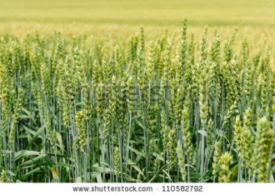
স্বাগতম
Notes:
শ্রদ্ধেয় শিক্ষক মন্ডলী,আমি অষ্টম শ্রেণি কৃষি শিক্ষা পঞ্চম অধ্যায় কৃষিজ উৎপাদন এর গম চাষ পদ্ধতি উপস্থাপন করতে চেষ্টা করেছি। আপনাদের নিজস্ব কলাকৌশল প্রয়োগ করে সুন্দর ভাবে ক্লাসটি উপস্থাপন করতে পারেন।

Slide 2

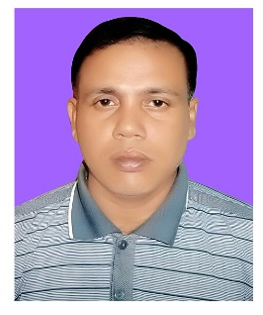
শিক্ষক পরিচিতি
পাঠ পরিচিতি
কৃষি শিক্ষা
শ্রেণি অষ্টম
পঞ্চম অধ্যায়
কৃষিজ উৎপাদন
পাঠ-১
কৃষ্ণ গোপাল বিশ্বাস
সহকারী শিক্ষক (কৃষি) (ID: 193)
হোসেনডাংগা নিলুফার রফিক
উচ্চ বিদ্যালয়, পাংশা,রাজবাড়ী।
E-mail: krishnabiswas397@gmail.com
Mobile : 01718234796

Slide 3
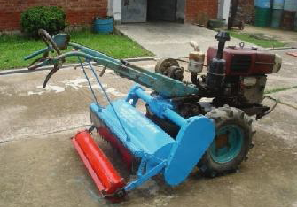
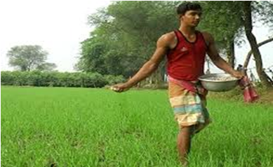
প্রশ্নঃ ছবিগুলো দেখে আমরা কী বুঝতে পারছি?
উত্তরঃ গম চাষ
Notes:
শিক্ষক ছবিগুলো দেখাবেন এবং প্রশ্নকরে শিক্ষার্থীদের মুখ থেকে গম চাষ করা হচ্ছে এই বিষয়টি বের করবেন। তারপর পাঠ ঘোষণা করবেন।

Slide 4
গম চাষ পদ্ধতি
Notes:
শ্রদ্ধেয় শিক্ষক মণ্ডলী, আপনাদের কৌশল অনুযায়ী পাঠ ঘোষণা করতে পারেন।

Slide 5
শিখনফল
১। গম চাষের সময় এবং জমি তৈরী সম্পর্কে ব্যাখ্যা পারবে।
২। গম বীজ বপন এবং সার প্রয়োগ পদ্ধতি বর্ণনা করতে পারবে।

Slide 6
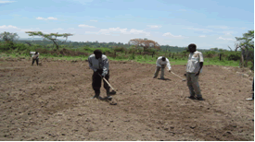
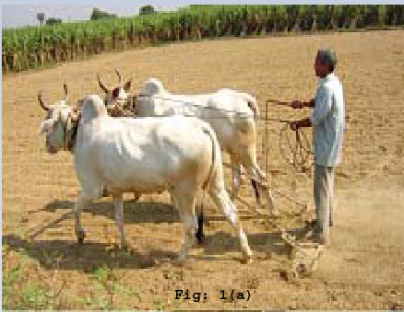
গম বীজ বপনের সময়
নভেম্বর মাসের প্রথম সপ্তাহ থেকে ডিসেম্বর মাসের দ্বিতীয় সপ্তাহ পর্যন্ত মাঝারি ও উঁচু দোআঁশ মাটিতে গম ভালো জন্মে।
Notes:
লোনা মাটিতে গমের ফলন কম হয়।যেহেতু ইহা শীতকালীন ফসল সুতরাং সঠিক সময়ে গম বীজ বপণ করা উচিত, শিক্ষক শ্রেনীতে বলবেন।

Slide 7
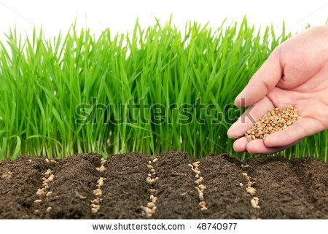
বীজের হার
এক হেক্টর জমিতে ১২০ কেজি গম বীজ বপণ করতে হয়। প্রতি কেজি বীজ ৩ গ্রাম প্রভেক্স ২০০ এর সাথে ভালো করে মিশিয়ে বীজ শোধন করে নেওয়া ভালো।
Notes:
এক হেক্টর জমিতে ১২০ কেজি গম বীজ বপণ করতে হয়। প্রতি কেজি বীজ ৩ গ্রাম প্রভেক্স এর সাথে ভালো করে মিশিয়ে বীজ শোধন করে নেওয়া ভালো।

Slide 8
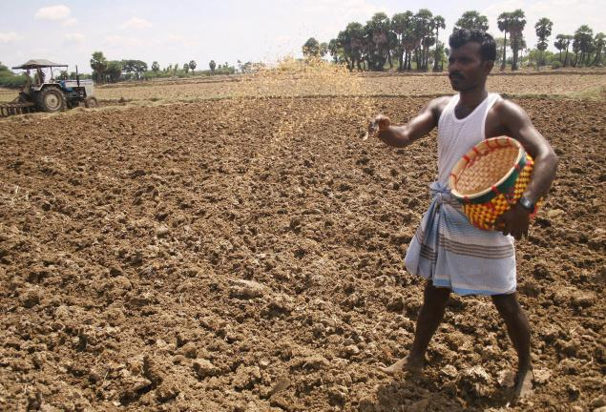
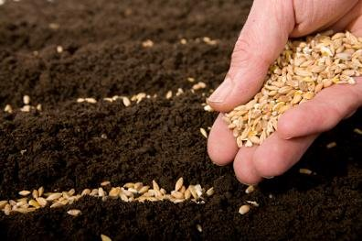
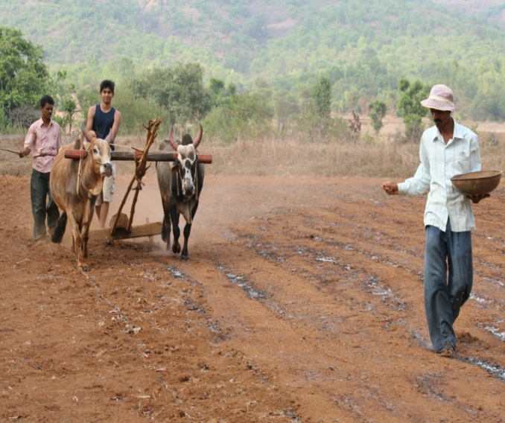
বীজ বপন পদ্ধতি
৪-৫ সেমি গভীর নালায় বীজ বপণ করতে হয়।
জমিতে জো এলে তিন চারটি চাষ ও মই দিয়ে ছিটিয়ে বীজ বপন করে শেষ চাষের সময় সার ও মই দিয়ে বীজ ঢেকে দিতে হয়।
Notes:
শিক্ষক অন্যভাবেও ইহা উপস্থাপণ করতে পারবেন। স্থান ও ক্ষেত্র বিশেষে নিজস্ব উপকরণ ব্যবহার করে পাঠটি শ্রেণিতে স্বার্থক করে তুলবেন। ধন্যবাদ ।

Slide 9
একক কাজ
গম চাষের পূর্বে জমি কীভাবে প্রস্তুত করতে হয় লেখ।
Notes:
শিক্ষক মন্ডলী এই কাজ ছাড়া অন্য কাজও দিতে পারবে।

Slide 10
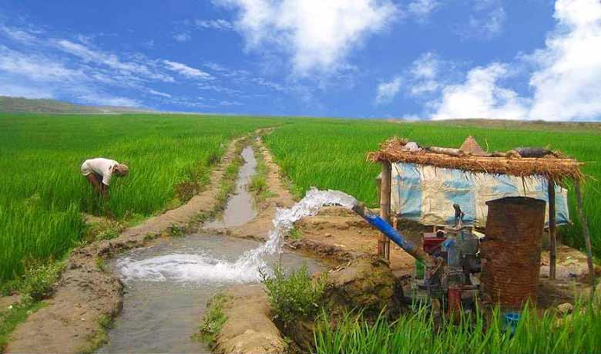
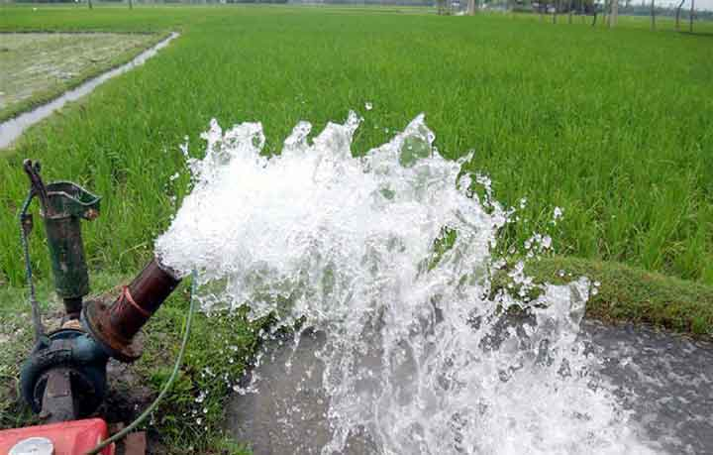
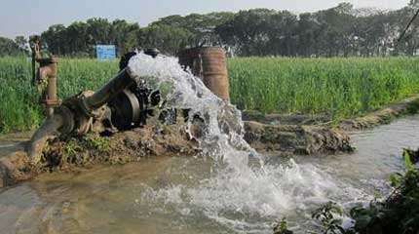
পানি সেচ
তিনপাতার সময়
গমের শিষ বের হবার সময়
দানা গঠনের সময়
প্রথম সেচ
দ্বিতীয় সেচ
তৃতীয় সেচ
Notes:
ইহার অন্য চিত্র আপনি দেখাতে পারেন। মাটির বুনটের প্রকার অনুযায়ী গম চাষে ২-৩টি সেচের প্রয়োজন।

Slide 11
দলগত কাজ
মাঠ ফসল হিসেবে গম সংগ্রহের জন্য প্রযুক্তির ব্যবহার অধিকতর লাভজনক-তোমার মতামত সহ ব্যাখ্যা কর।

Slide 12


মূল্যায়ন
1. বাংলাদেশের দ্বিতীয় প্রধান খাদ্য শস্য কোনটি?
ক) আলু
খ) গম
গ) ভুট্টা
ঘ) পেয়ারা
২। বীজ বপনের গমের বীজ শোধন করতে হয় কেন?
ক) বেশি ফলনের জন্য
খ) বীজবাহিত রোগ প্রতিরোধের জন্য
গ) উন্নত চারা পাওয়ার জন্য
ঘ) বীজের গজানোর হার বাড়ানোর জন্য

Slide 13
বাড়ির কাজ
ভাল ফলন পাওয়ার জন্য গম চাষে সেচ প্রদান অপরিহার্য কিনা? তোমার উত্তরের সপক্ষে যুক্তি দাও।
Notes:
বাড়ির কাজে সৃজনশীল প্রশ্ন শীট আকারে দেওয়া যেতে পারে।

Slide 14
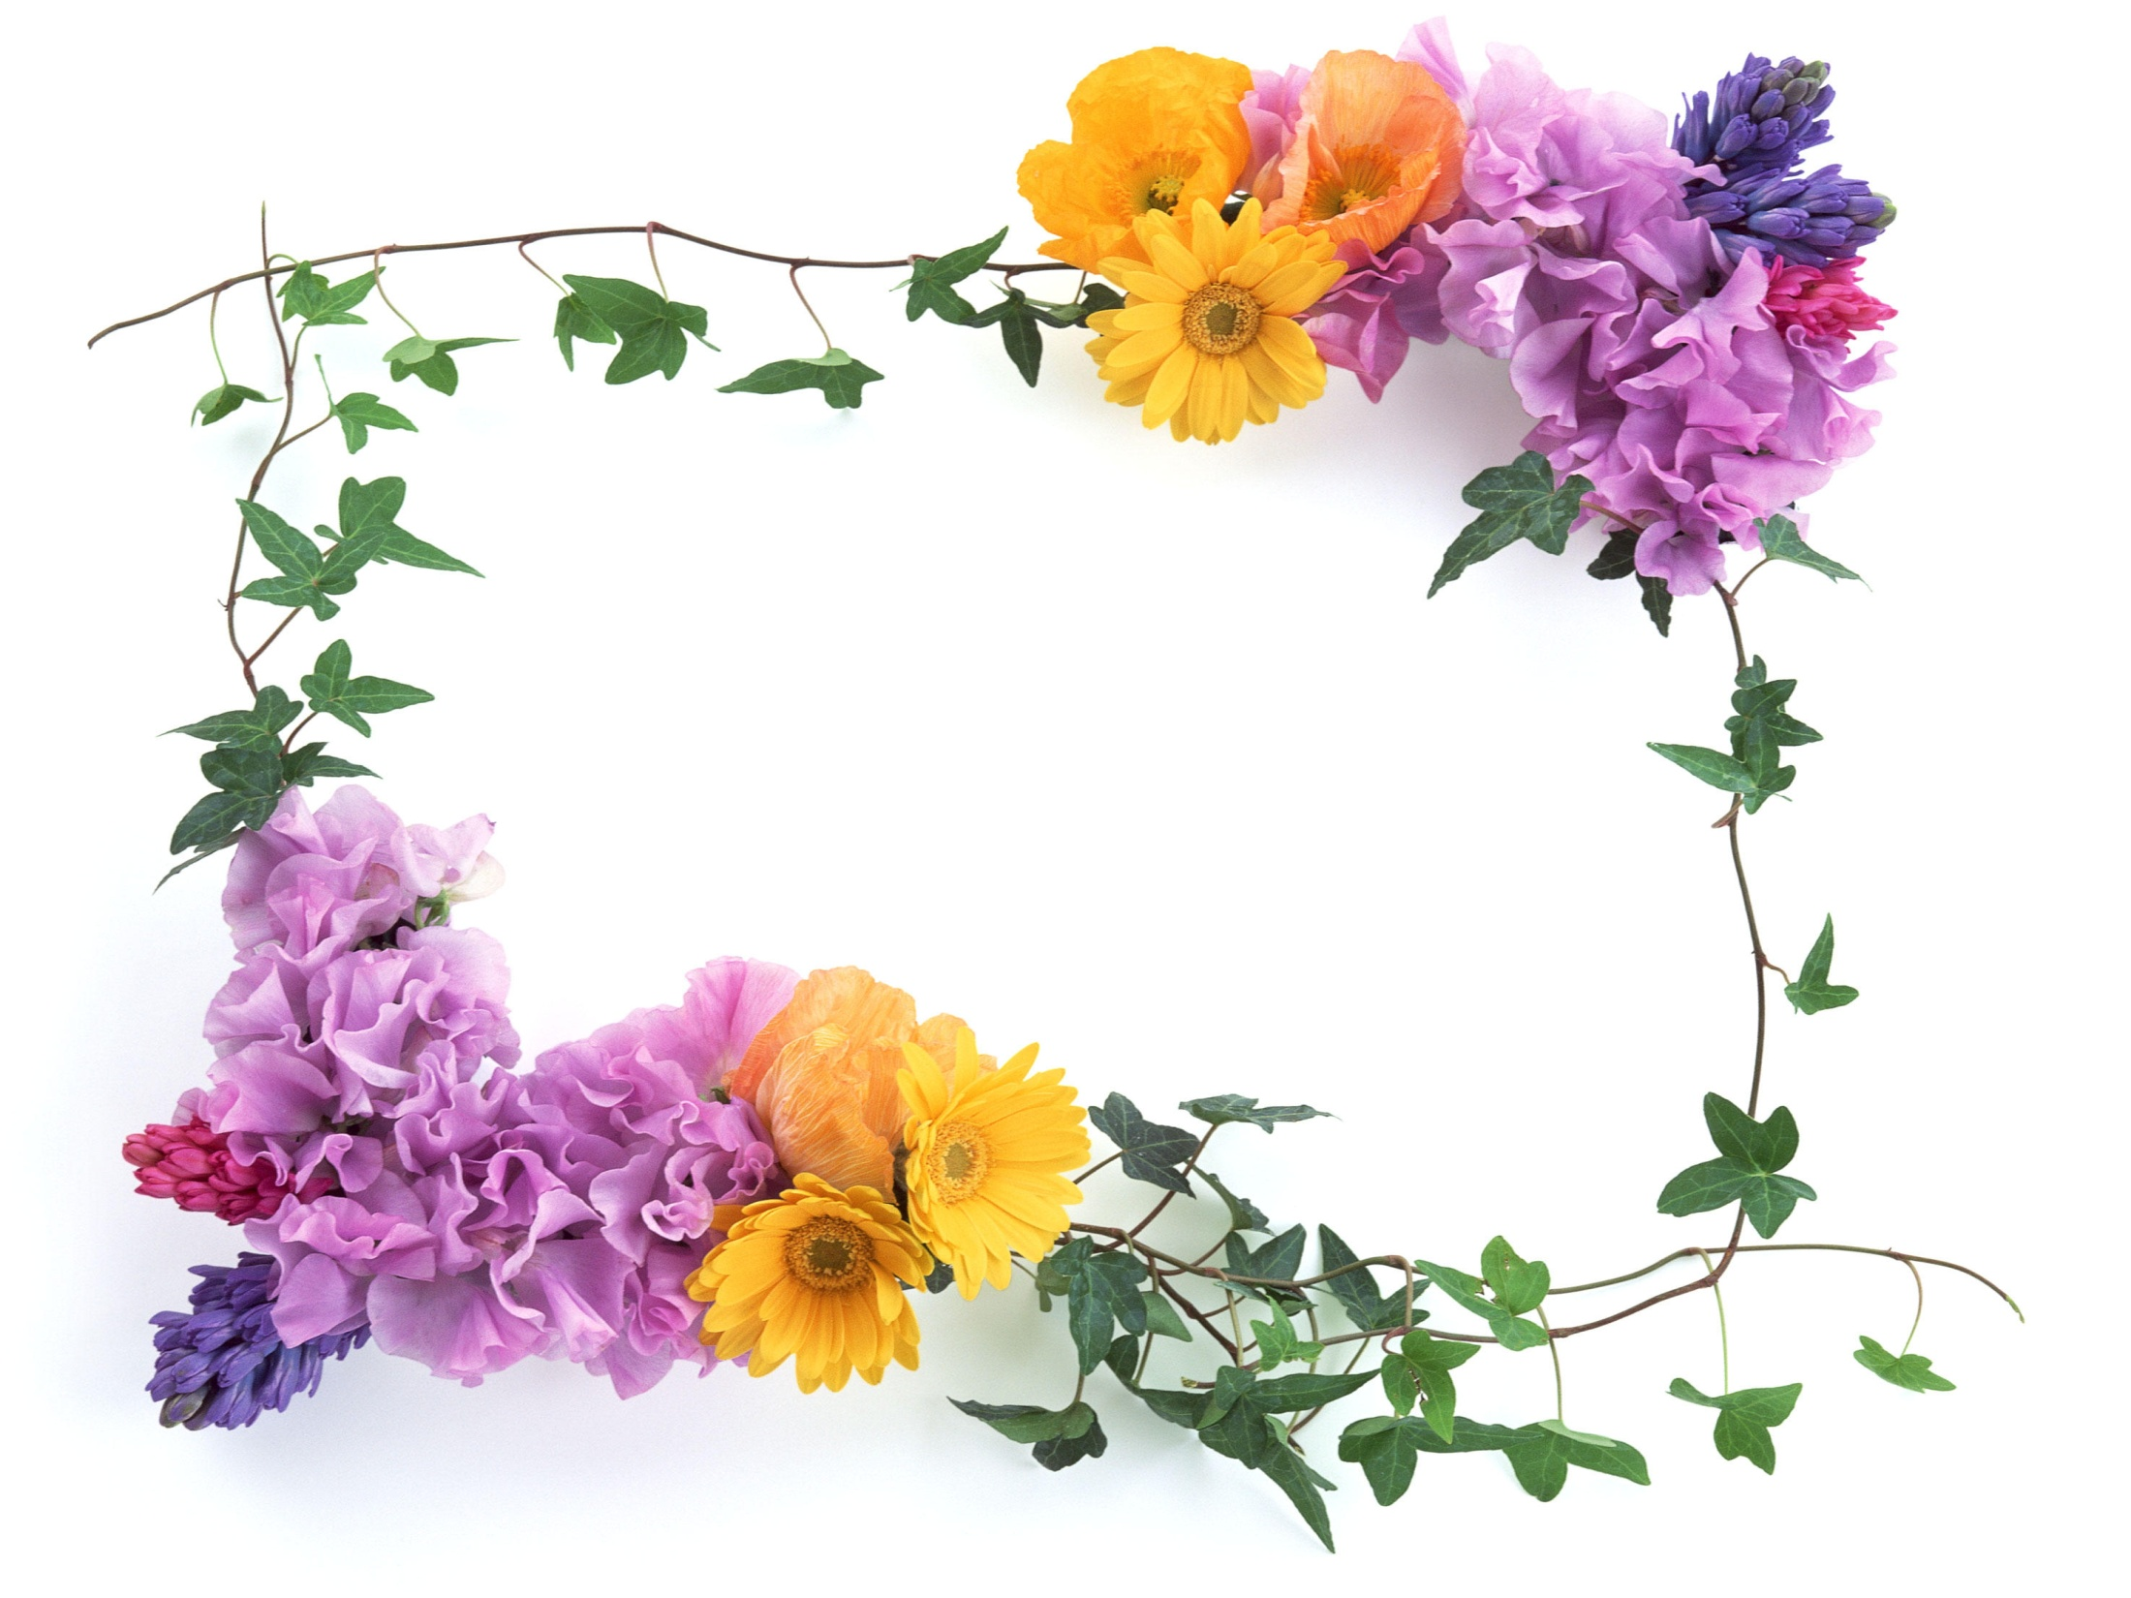
ক্লাসে সহযোগিতা করার জন্য সকলকে ধন্যবাদ
Notes:
ক্লাসটি উপস্থাপনের জন্য আপনাকে অনেক ধন্যবাদ।

